Slide 1


Z9877 Sociogeografický výzkum českého pohraničí
Seminář č. 4
Brno, 20. března 2017

Slide 2
Poválečný zánik sídel v pohraničí
O co nám půjde
analýza intenzity a příčin zanikání sídel po 2. světové válce ve vybraných okresech českého pohraničí
databáze http://zanikleobce.cz
  nejedná se o oficiální databázi (tvoří ji uživatelé)

Slide 3
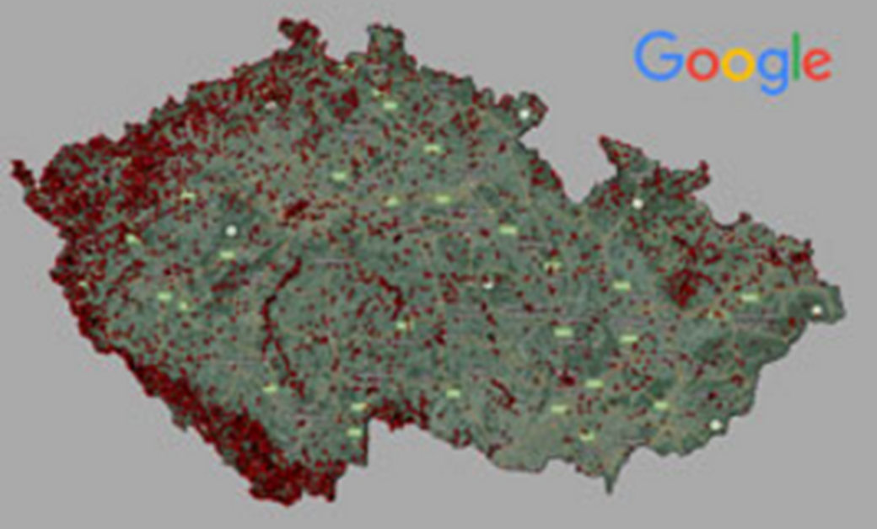
Poválečný zánik sídel v pohraničí
Jaké jsou hlavní příčiny zanikání sídel v Česku v období od konce 2. světové války?

Slide 4
Poválečný zánik sídel v pohraničí
Jaké jsou hlavní příčiny zanikání sídel v Česku v období od konce 2. světové války?
odsun Němců (a nedosídlení), vznik vojenského újezdu, vytvoření hraničního pásma, těžba nerostných surovin, výstavba vodních nádrží, výstavba jaderných elektráren, živelné pohromy

Slide 5
Pokyny pro vypracování
Výběr okresů (počet studentů)
Bruntál (2), Děčín (2), Domažlice (2),Cheb (2), Chomutov (2), Jeseník (1), Jindřichův Hradec (2), Sokolov (2)
http://zanikleobce.cz – úvodní strana dole
členění podle okresů a vybrat zvolený okres
obce, osady, samoty (ty neuvažovat)

Slide 6
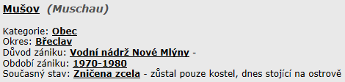
Pokyny pro vypracování
po rozkliknutí názvu sídla se v ideálním případě zobrazí následující:

Slide 7
Pokyny pro vypracování
údaje vypsat do tabulky (bude vložena do ISu)
spočítat počet zaniklých obcí a osad na 1 km² rozlohy okresu (údaj z Malého lexikonu obcí ČR 2014)
vytvořit koláčové grafy pro:
  období zániku
  současný stav (neuvažovat ohrožená sídla),
  důvod zániku

Slide 8
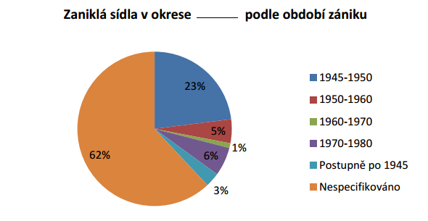
Pokyny pro vypracování
komentář v rozsahu alespoň 300 slov
termín odevzdání do 26. 3. 2017

Slide 9
Děkuji za pozornost
Mgr. Lukáš Hlavinka
356575@mail.muni.cz

